Slide 1
Data Analytics Project

Slide 2
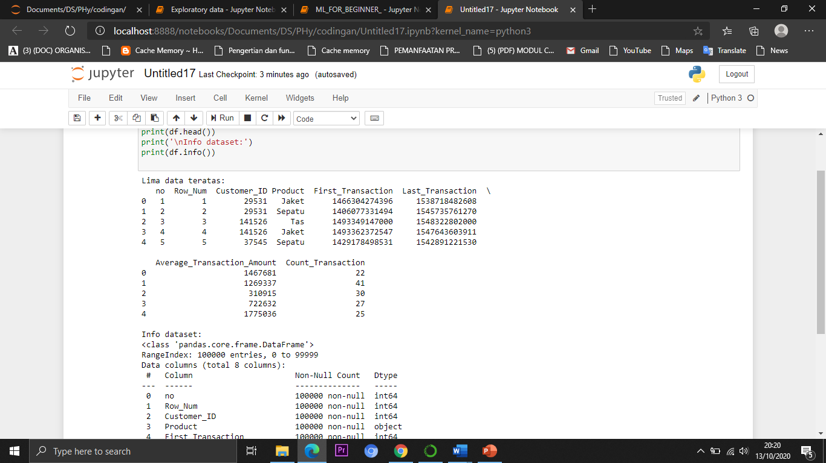
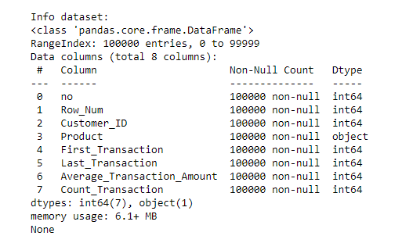
Eksplorasi Data
Mengeksplorasi data dalam hal ini dengan menggunakan dataset data_retail.csv.
Menampilkan 5 data teratas pada dataset data_retail.csv
Menampilkan informasi data pada dataset data_retail.csv

Slide 3
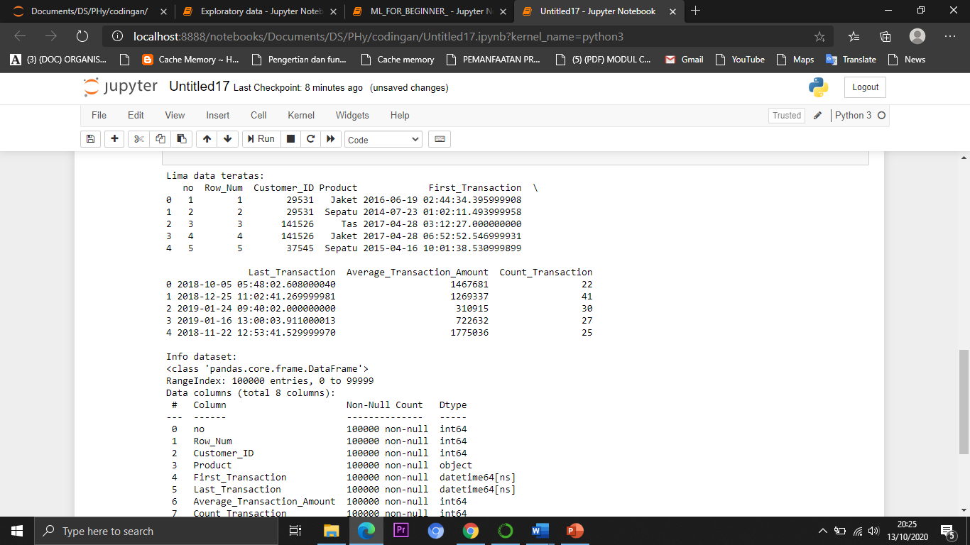
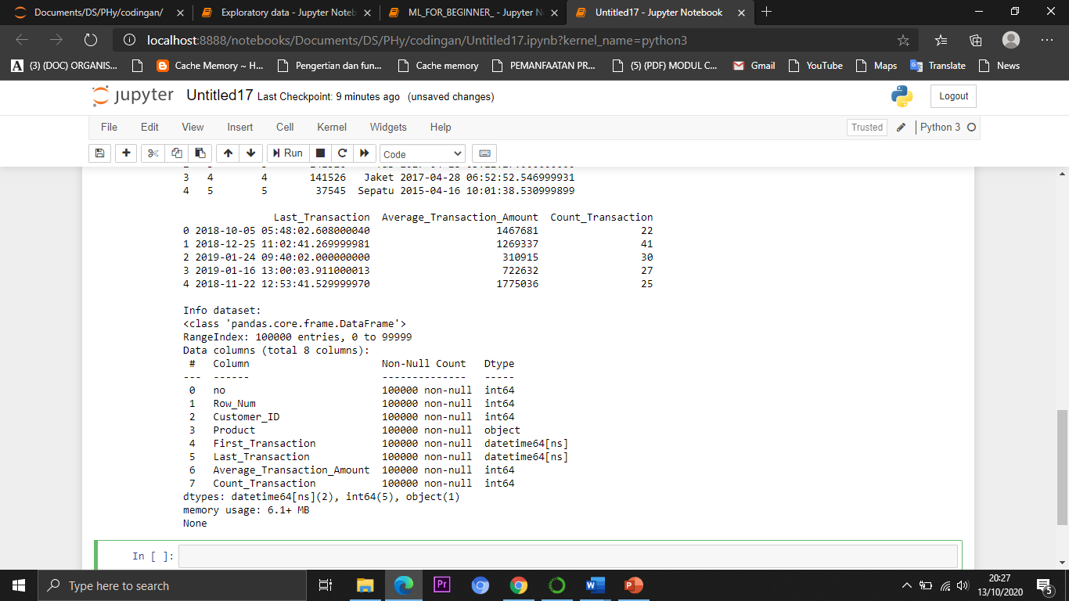
DATA CLEANSING
Menampilkan 5 data teratas pada dataset data_retail.csv yang telah di proses dengan metode cleansing
Menampilkan informasi data pada dataset data_retail.csv yang telah di proses dengan metode cleansing

Slide 4
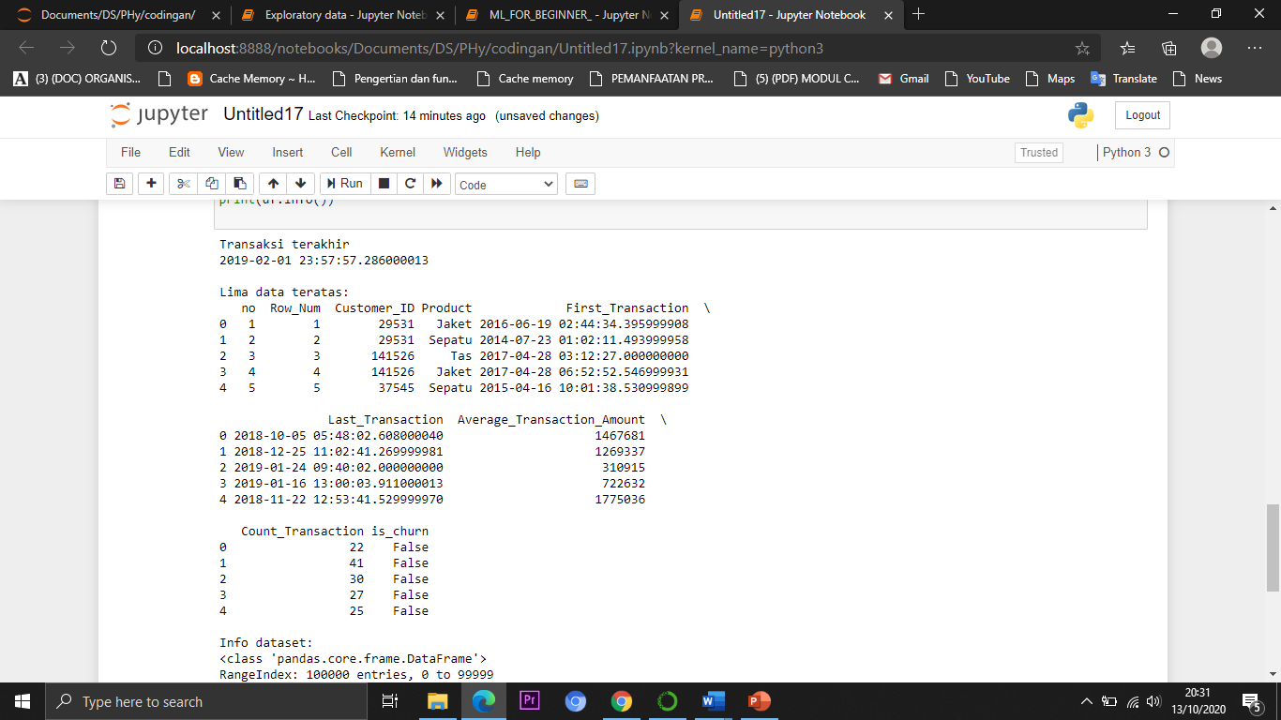
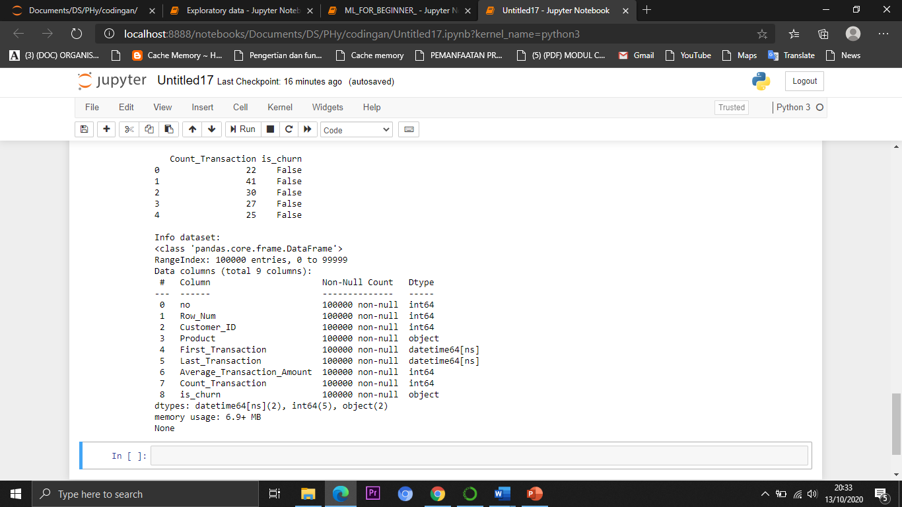
DATA CLEANSING
Menampilkan transaksi terakhir dan 5 data transaksi terakhir pada dataset dan bersifat churn atau tidak
Menampilkan informasi data transaksi terakhir
Menampilkan transaksi terakhir dan 5 data transaksi terakhir pada dataset dan bersifat churn atau tidak

Slide 5
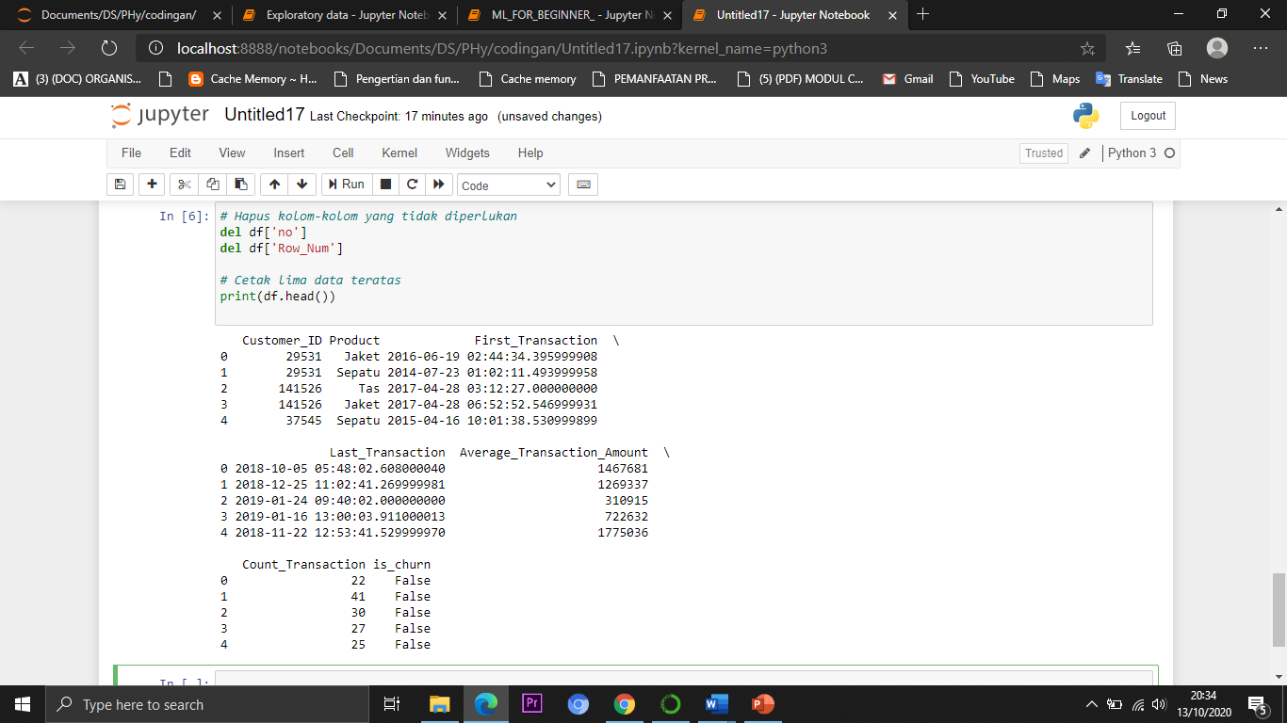
Delete Column
Menghapus kolom-kolom yang tidak diperlukan meliputi Kolom “No” dan “Row Num”.

Slide 6
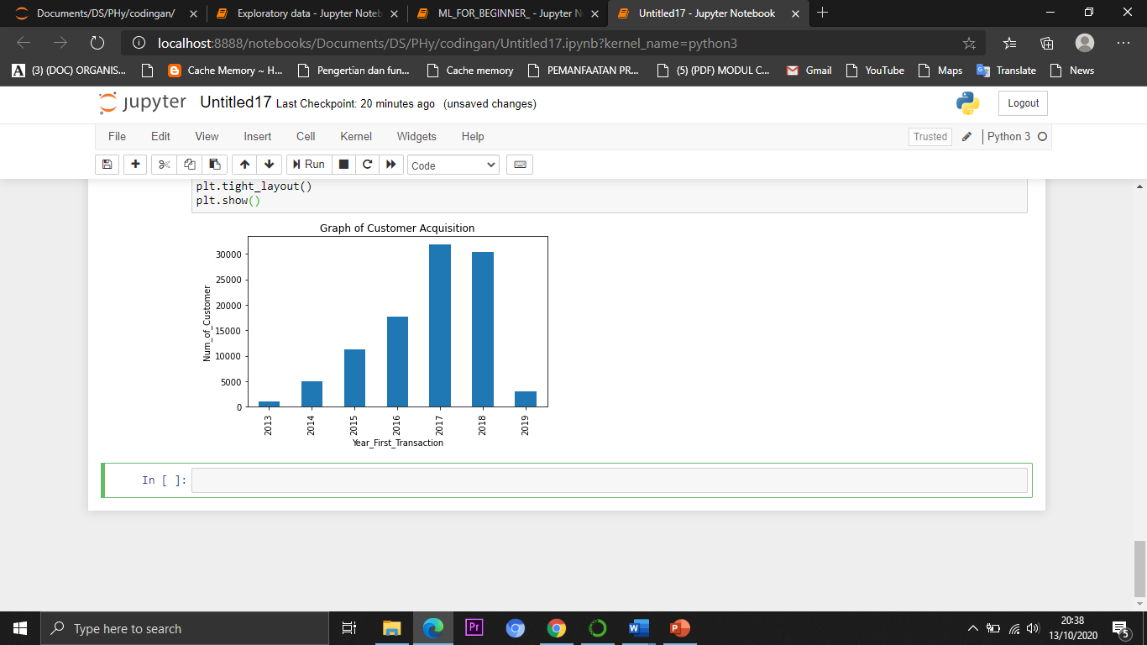
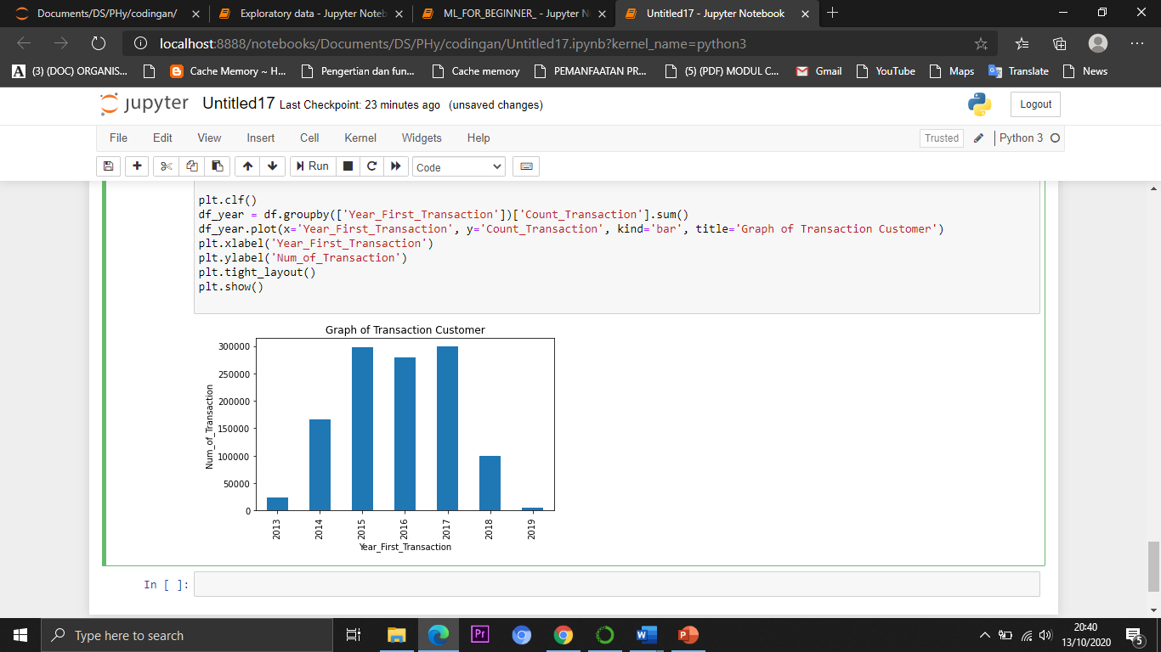
VISUALISASI DATA
Menampilkan Visualisasi pada Customer Acquisition per-tahun
Menampilkan Visualisasi pada Transaksi Customer per-tahun

Slide 7
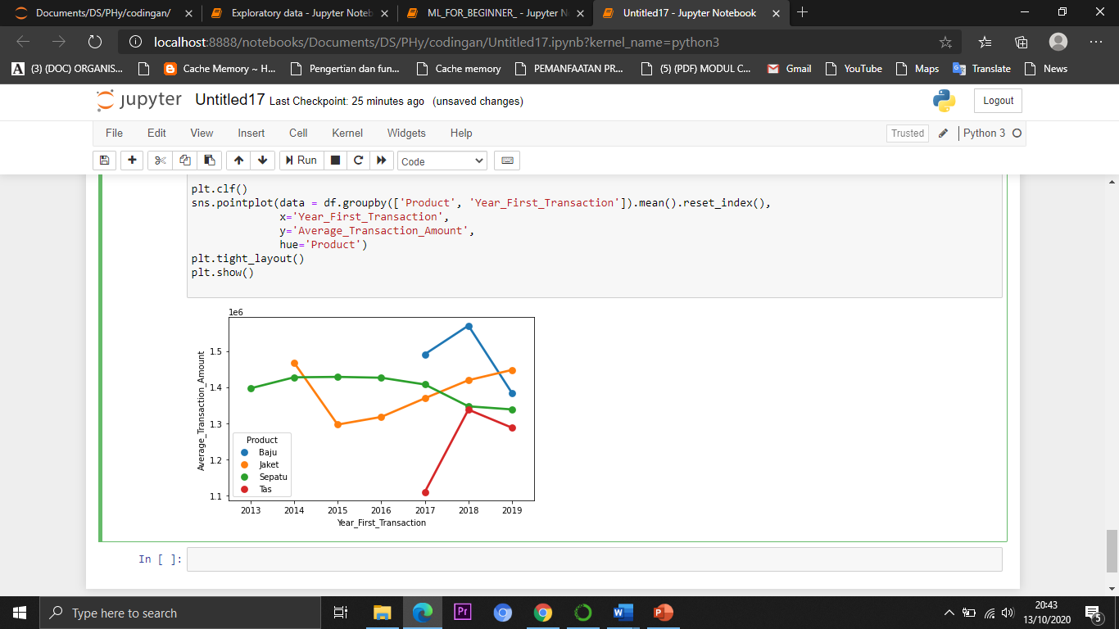
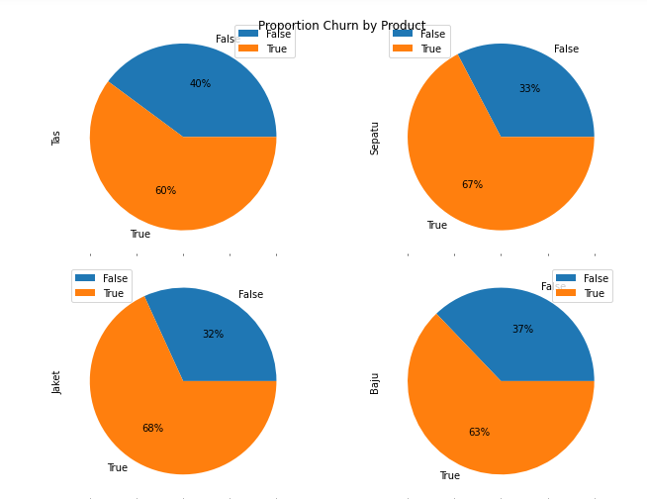
VISUALISASI DATA
Menampilkan Visualisasi Rata-rata jumlah transaksi nya untuk tiap produk
Menampilkan Visualisasi sisi Customer untuk melihat seberapa besar proporsi churned customer untuk tiap-tiap produk dapat diketahui insight-nya melalui pie chart

Slide 8
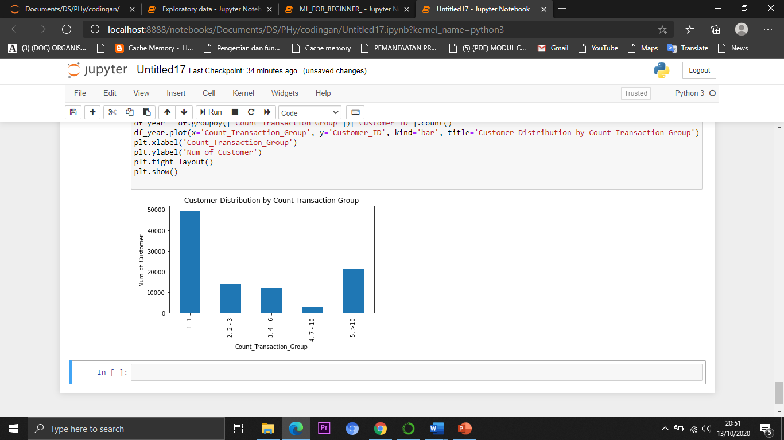
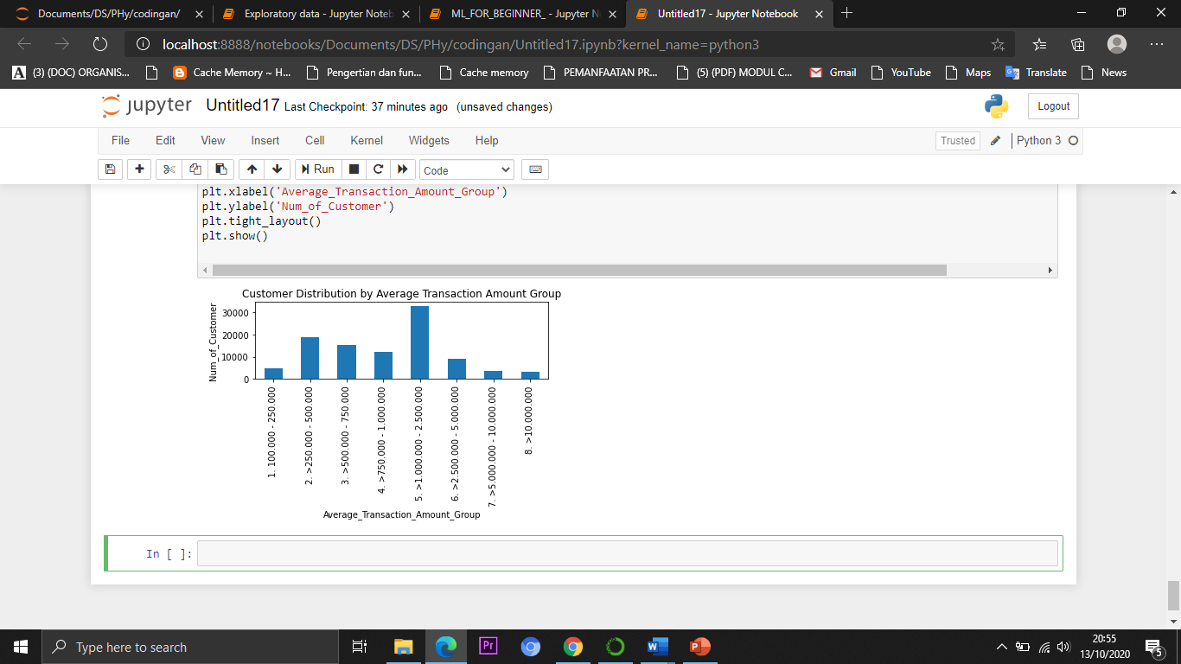
VISUALISASI DATA
Menampilkan Visualisasi Distribusi kategorisasi Jumlah transaksi. Kategorisasi ini dilakukan dengan mengelompokkan jumlah transaksi
Menampilkan Visualisasi Distribusi kategorisasi dalam rata-rata transaksi. Kategorisasi ini dilakukan dengan mengelompokkan rata-rata besar transaksi

Slide 9
THANKS !

